Slide 1
Всероссийский конкурс
«Гимн России понятными словами»

Slide 2
«Сегодня — дети, завтра — народ.»
Сергей Владимирович Михалков, советский и российский писатель, поэт, драматург и публицист, военный корреспондент, сценарист, общественный деятель. Соавтор текста гимна Советского Союза и автор текста гимна Российской Федерации

Slide 3
«Расскажи миру о своей Родине»
Проект «Гимн России понятными словами»
Конкурс «Гимн России понятными словами» - проект по патриотическому воспитанию детей и молодёжи, призванный пробудить интерес к государственным символам и истории нашей страны, способствовать повышению гражданской инициативы.
Участникам конкурса предлагается найти в тексте гимна России слова, которые возможно не совсем понятны, выяснить их значение по словарю, проработать и создать «объясняшки» слов в виде короткого видео, текстовой странички или мультфильма. После проработки всех не до конца понятных слов детям предлагается перечитать текст гимна, заново переосмыслить его содержание.
Понимание текста гимна России и осознание заложенного в него смысла приводит к росту патриотизма, любви к Родине и гордости за страну.

Slide 4
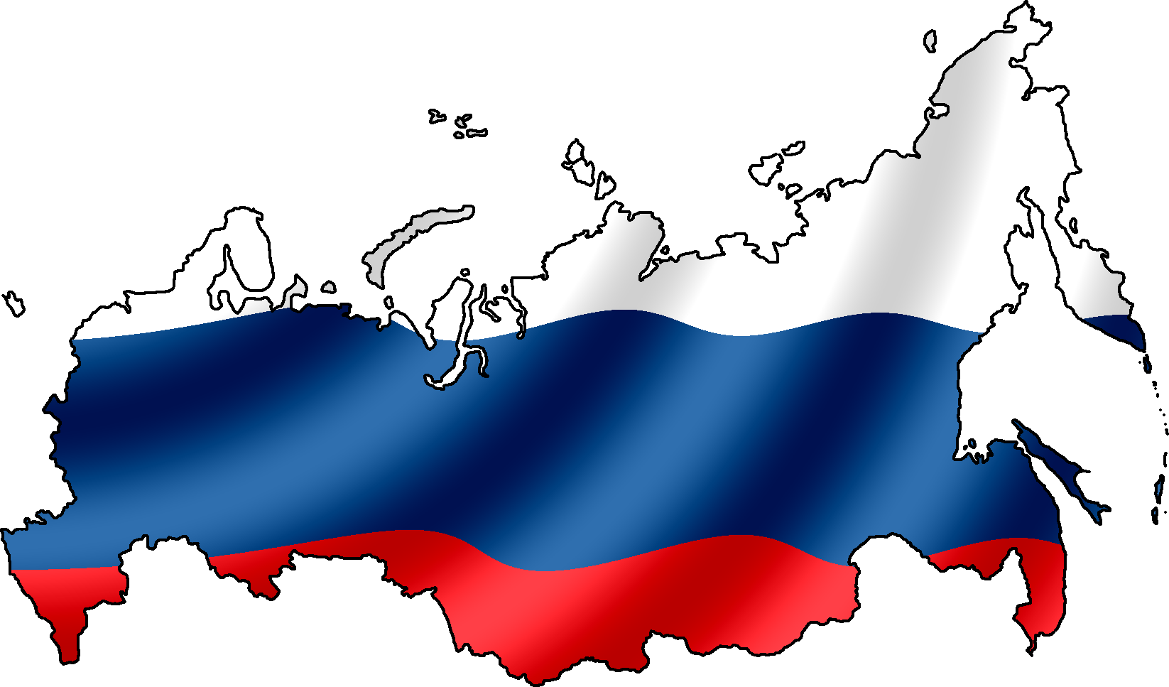
География проекта
За время существования Конкурса (2017 – 2022 гг.) организаторы получили 5894 работ от жителей РФ из 74 регионов России.
Прием заявок на VI Всероссийский конкурс «Гимн России понятными словами» до 25 октября 20 22 года.
Конкурс проходит при поддержке Министерства просвещения РФ в рамках Федерального проекта «Патриотическое воспитание граждан Российской Федерации» национального проекта «Образование».

Slide 5
Работы конкурсантов

Slide 6
Работы конкурсантов

Slide 7
Работы конкурсантов
Михаил Сухарев, Москва
Кирилл Свиридов

Slide 8
Результаты. Как меняются дети?
«После конкурса я ещё раз убедилась в том, что у нас самая лучшая страна в мире, самая великая и могучая. Как и пелось в гимне» - Полина Якунина, Москва
«Теперь каждая строчка, каждое слово стали мне понятными. Я понимаю, что это про нас, про нашу великую страну и наш удивительный народ!» - Зарина Гайнатуллина, Республика Татарстан
«Этот конкурс ещё больше привил во мне дух патриотизма: я лучше стала ценить силу русского народа, и то, насколько богатая и могучая наша страна - Россия!» - Анастасия Лисова, Ивановская область
«Я с большим удовольствием участвовал в создании видео-объясняшки слова «достояние». Во время подготовки и создания видео я ощутил мощь и силу своей страны, гордость за свой народ, за свою историю. Обязательно буду участвовать ещё!» - Дмитрий Светлаков, Саратовская область
«Особенно мне понравилось работать со словарями. Словари, оказывается, неисчерпаемый источник информации» – Назиля Ахмадиева, Нурлатский район

Slide 9
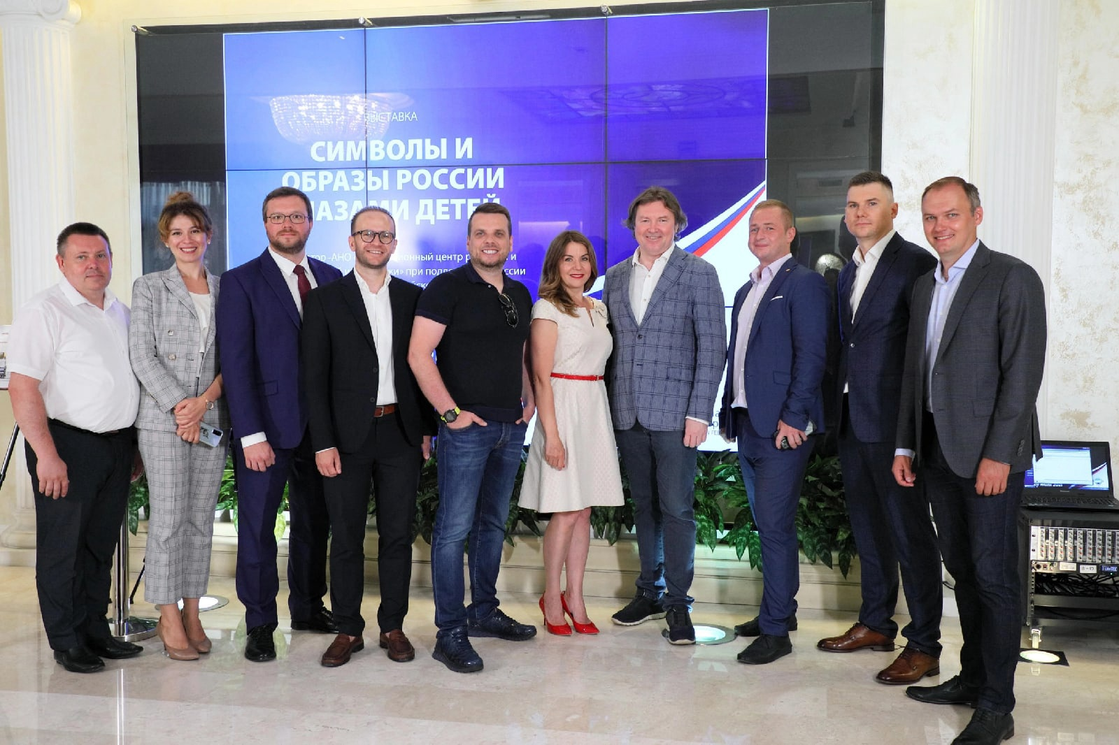
«Расскажи миру о своей Родине»
Клуб друзей детей России: наши партнеры
Конкурс поддерживают более 50 партнёров, среди которых государственные, общественные и бизнес организации: Министерство Просвещения РФ, Общественная палата РФ, Национальная Родительская Ассоциация, «Деловая Россия», Московский педагогический государственный университет, ВГТРК, Cinnabon, Ценный контракт, Аверта групп, «Регионы России» и другие.
Наши партнёры принимают активное участие в торжественных мероприятиях - выставках и церемониях, выступают с речью в качестве почётных гостей, вдохновляют конкурсантов, вручают наградные материалы участникам и победителям.
Благодаря нашим совместным усилиям дети со всего мира становятся счастливыми и начинают больше любить страну, в которой живут!

Slide 10
Вместе строим страну, в которой хочется жить и работать!
Организатор конкурса
АНО «Инновационный центр развития и воспитания детей и молодежи» при поддержке Министерства Просвещения РФ
www.youthy.ru
+7 (985) 751-83-73

